Slide 1
Використання UML та Rational Rose при проектуванні ПС. Діаграми взаємодії. Діаграми класів
(Курс “Інформаційні технології”)
2005

Slide 2
Спрощена стратегія використання UML-діаграм при моделюванні ПС
Спочатку для проектованої ПС варто розробити (1) діаграму прецедентів, яка виступає концептуальною моделлю системи (визначаються загальні кордони та контекст програмної системи, уточнюється її зовнішня функціональна поведінка і, зокрема, уточнюються функціональні вимоги до ПС, саме тут з'являється первісна документація, яка може використовуватись для предметного обговорення розробниками, замовниками, користувачами та іншими зацікавленими сторонами – стейкхолдерами).
Подальша робота над проектом може здійснюватись на основі моделі прецедентів. Зокрема, за прецедентами доцільно розробити (2) діаграми взаємодії, якими уточнюється динамічні аспекти системи. Паралельно виявляються задіяні в такій реалізації прецедентів об'єкти і, враховуючи відношення між ними, розробляються (3) діаграми класів.
Діаграми класів можуть використовуватись для (4) генерації каркасного програмного коду.

Slide 3
Спрощена стратегія використання UML-діаграм при моделюванні ПС (прод.)
Для визначення поведінки класів із складною динамікою реагування на події можуть бути задіяні діаграми станів та діаграми діяльності.
Розміщення об'єктів по програмних модулях фіксується (5) компонентними діаграмами, а розташування програмних модулів стосовно вузлів (комп'ютерів) мережі – (6) діаграмами розгортання.

Slide 4
Діаграми взаємодії
Для опису динаміки використовуються діаграми поведінки (behavior diagrams), що підрозділяються на
  діаграми взаємодії (interaction diagrams), що у свою чергу підрозділяються на
    діаграм послідовності (sequence diagrams);
    діаграм кооперації (співробітництва) (collaboration diagrams).
  діаграми станів (statechart diagrams);
  діаграми діяльності (активності) (activity diagrams);

Slide 5
Діаграми взаємодії та реалізація прецедентів
Діаграми взаємодії описують як прецедент (точніше потік подій, ще точніше окремий сценарій) реалізується сукупністю об'єктів, що взаємодіють між собою.
(Сукупність об'єктів, що взаємодіють між собою – кооперація).
Діаграми послідовностей можна розглядати як графічне представлення сценаріїв прецедентів, а саме представлення у вигляді послідовності повідомлень, якими обмінюються об’єкти.
Послідовність подій ===> Послідовність повідомлень
Отже, виходячи з опису сценарію (потоку чи послідовності подій) зручніше розробляти діаграму послідовностей.

Slide 6
Діаграми взаємодії та ідентифікація об’єктів
Ідентифікацію об’єктів при розробленні діаграми послідовностей слід розглядати як важливий крок на шляху до розроблення діаграм класів.
Реально діаграми послідовностей та діаграми класів доцільно розробляти одночасно (паралельно).
Виявлення об'єктів – шляхом вивчення іменників у сценаріях (це не просто, бо ж є атрибути, іноді атрибути перетворюються в об'єкти).

Slide 7
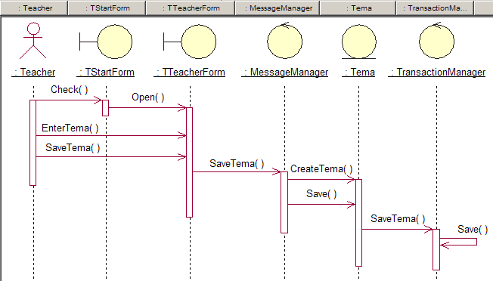
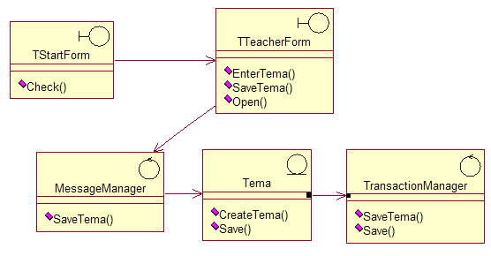
Реалізація прецеденту (кооперація)
До реалізації прецеденту відносять:
  одну чи декілька діаграм взаємодії (послідовності чи кооперації), розроблених у відповідності до сценаріїв прецеденту;
  діаграму класів-учасників VOPC (View of Participating Classes).

Slide 8
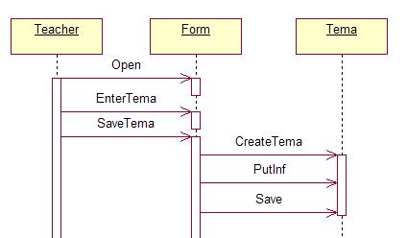
Анатомія діаграм послідовності
  Об'єкти зображуються у вигляді прямокутників і розміщуються над лініями життя (lifeline).
  Лінії життя зображаються вертикальними лініями.
  Напрям часу – згори вниз.
  Повідомлення – це горизонтальні стрілки з назвою повідомлення.
  За напрямом стрілки визначають відправника та отримувача.
  Активізація об'єктів (focus of control).

Slide 9
Двохетапне розроблення діаграм послідовностей
При проектуванні діаграм послідовностей доцільно використовувати два (а то й більше) етапи.
На першому етапі відбувається проектування більш високого рівня абстракції (зокрема цей рівень є цілком прийнятним для стейкхолдерів при потребі подальшого уточнення вимог), коли основною задачею є виділити об’єкти та відобразити події сценаріїв у послідовність повідомлень, якими обмінюються ці об’єкти.
На другому етапі вже уточнюються об’єктні класи та класові операції, що співвідносяться з повідомленнями. Крім того, на цьому етапі можуть з’являтись деякі додаткові об’єкти (та відповідні класи).

Slide 10
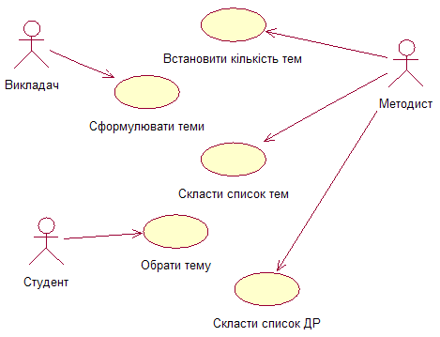
Діаграма прецедентів (система “Дипломні роботи”)

Slide 11
Діаграма послідовності до сценарію “Викладач формулює тему дипломної роботи” (перший етап)

Slide 12
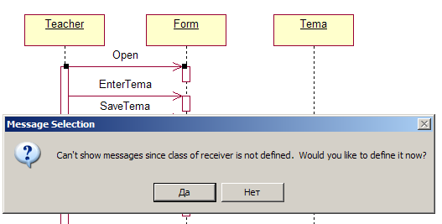
Діаграма послідовності. Можливі повідомлення системи

Slide 13
Характеристика класів ПС
Класи етапу аналізу:
    прикордонні (boundary) або інтерфейсні класи;
    класи-сутності (entity);
    управляючі (control) класи (класи-менеджери).
Класи етапу проектування:
    це класи, що можуть залежати від мови програмування (TForm, TDialog тощо)
    додаткові класи, задіяні при проектуванні інтерфейсу користувача (у формах);
    допоміжні класи, що додаються на етапі проектування (наприклад, для збереження паролів доцільно використати таблицю).
Клас – абстракція, що описує групу об'єктів із загальними:
    властивостями (атрибутами);
    поведінкою (операціями);
    відношеннями;
    семантикою.

Slide 14
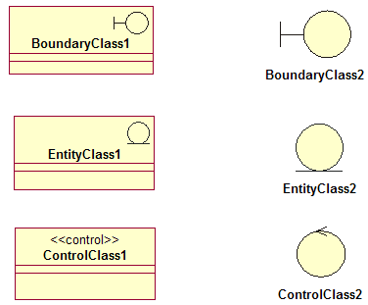
Стереотипи класів аналізу
Класи етапу аналізу (профіль UML для розробки ПС):
прикордонні (boundary) класи або інтерфейсні класи;
класи-сутності (entity);
управляючі (control) класи (класи-менеджери).
Stereotype Display:
  Decoration;
  Icon;
  Label.

Slide 15
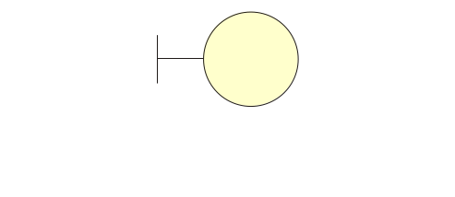
Прикордонні (boundary) класи
Прикордонні (boundary) або інтерфейсні класи:
моделюють взаємодію між основним актором та прецедентом (зовнішньо залежна частина ПС, навряд чи може бути використана в інших системах);
рекомендується створювати щонайменше по одному boundary-класу (форма, діалогове вікно) на кожну пару основний актор – прецедент (з яким може взаємодіяти основний актор);
на етапі аналізу можуть розглядатись як “порожні форми”.

Slide 16
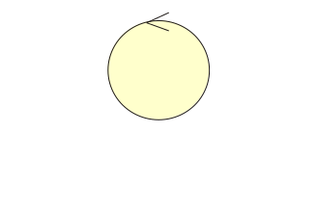
Управляючі (control) класи
Управляючі (control) класи
або класи-менеджери):
відповідають за координацію дій, поведінку (об'єктів) у процесі реалізації деякої функціональності ПС, зокрема у процесі реалізації функціональності деякого прецеденту;
рекомендується визначати по одному control-класу (як менеджеру повідомлень) на кожний прецедент. Іноді менеджери повідомлень для різних прецедентів можна об'єднати в один, наприклад, коли вони мають справу з однією інформацією, зокрема, з одними “підпорядкованими” об'єктами. Іноді ж мають тривіальний характер “прийняв – передав”, тоді їх можна вилучити;
додатково можливі варіанти control-класів – менеджери транзакцій БД, менеджери обробки помилок, менеджери безпеки тощо. (Такі менеджери інкапсулюють особливості роботи з СУБД, особливості роботи обробників подій тощо).

Slide 17
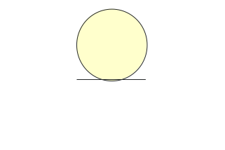
Класи-сутності (entity)
  Класи-сутності (entity):
моделюють ключові абстракції предметної області, пов'язані зі збереженням і керуванням інформацією в ПС (незалежні від середовища, можуть використовуватись в інших ПС);
дуже часто містять інформацію, що має зберігатись постійно (в одній чи кількох таблицях БД).

Slide 18
Діаграма послідовності для сценарію “Викладач формулює тему дипломної роботи” (другий етап)

Slide 19
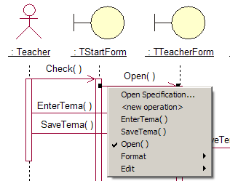
Контекстне меню для повідомлення

Slide 20
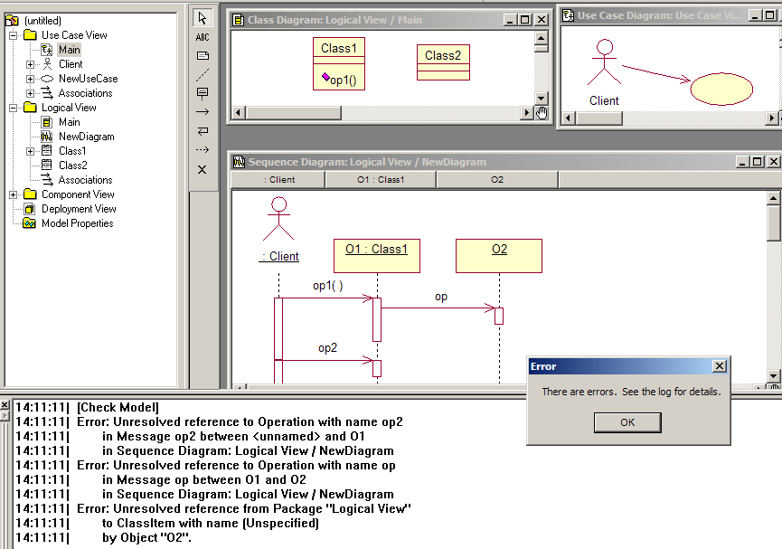
Узгодженість (цілісність) моделей.
Перевірка узгодженості моделі (Tools - Check Model)

Slide 21
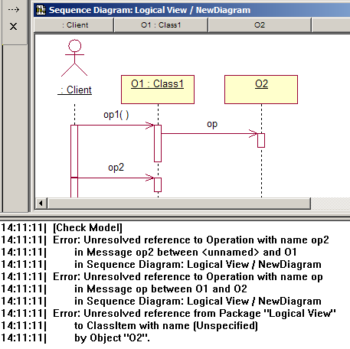
Перевірка моделі. Журнал повідомлень (log)

Slide 22
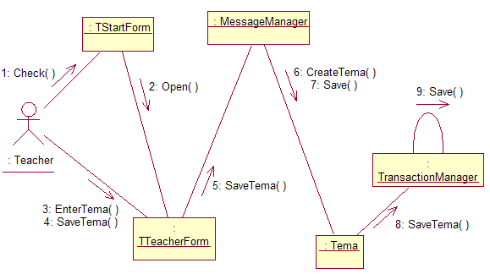
Діаграми співробітництва (collaboration)

Slide 23
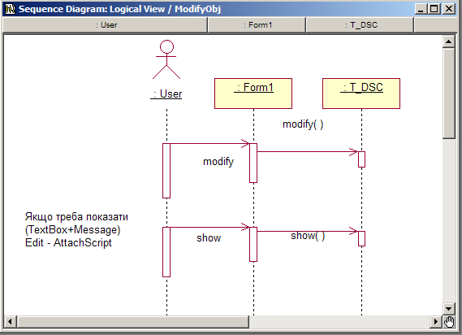
Скрипти

Slide 24

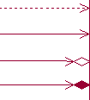
Відношення між класами
Типи відношень між класами:
  узагальнення;
  залежність;
  асоціація;
  агрегація;
  композиція.
Ієрархія обмежень на “класові” відношення:
  залежність;
  асоціація;
  агрегація;
  композиція.
Напрямок зростання обмежень

Slide 25
Відношення між класами, їх виявлення. Залежність
Залежність між двома класами
Варіанти умов, коли має місце залежність:
  наявність у першому класі поля, заснованого на другому класі;
  наявність у першому класі поля-вказівника, заснованого на другому класі;
  використання другого класу як типу локальної змінної чи параметру деякої операції першого класу;
  використання статичної операції другого класу.
  Залежність завжди є однонаправленою.

Slide 26

Відношення між класами, їх виявлення. Асоціація
Асоціація між класами
Варіанти умов, коли має місце асоціація :
  наявність у першому класі поля, заснованого на другому класі;
  наявність у першому класі поля-вказівника, заснованого на другому класі.
Якщо у діаграмі взаємодій є повідомлення між об'єктами двох класів, то природним буде встановити відношення асоціації між відповідними класами (направленість – від “клієнта” до “постачальника” сервісу).
(Увага! Асоціація може бути одно- чи двонаправленою).
(Часто кажуть, що у випадку асоціації клас-клієнт має “інформацію” про “місцезнаходження” постачальника сервісу).

Slide 27

Відношення між класами, їх виявлення. Агрегація та композиція
Агрегація – це асоціація з відношенням ”ціле-частина” між класами.
Композиція – це агрегація, коли існування частини повністю залежить від існування цілого (входження “за значенням” – by value).
Варіанти умов, коли має місце асоціація між класами:
  наявність у першому класі поля, заснованого на другому класі (входження – by value);
  наявність у першому класі поля-вказівника, заснованого на другому класі (входження – by reference).
Композиція характеризується наявністю у першому класі поля (не вказівникового!), заснованого на другому класі

Slide 28
Діаграма класів-учасників VOPC (View of Participating Classes) до сценарію “Викладач формулює тему дипломної роботи” .

Slide 29
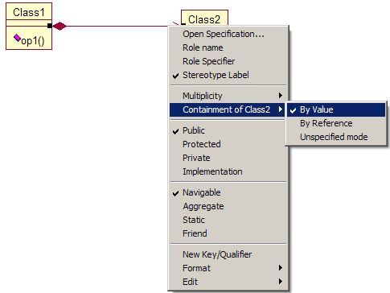
Контекстне меню кінця композиції

Slide 30
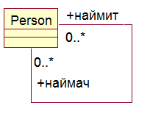
Рефлексивні асоціації

Slide 31
Проектування відношень між класами
При проектуванні відношень між класами асоціації бажано створювати однонаправленими (такі асоціації легше реалізовувати та підтримувати).
Іноді доцільно однонаправлені асоціації перетворити у залежності (вони ще простіші у реалізації). У такому випадку інформація про знаходження постачальника сервісу найчастіше передається як параметр відповідної операції.
Деякі подальші важливі кроки проектування відношень:
  кратність;
  використання імен ролей.

Slide 32
Проектування атрибутів та операцій
Видимість (export control):
  public;
  protected;
  private;
  implementation – видимість у межах пакету.
  Класифікація операцій:
  реалізації (бізнес-функціональності);
  управління (конструктори, деструктори);
  доступу (private Val ===> SetVal, GetVal);
  допоміжні (звичайно private чи protected).

Slide 33
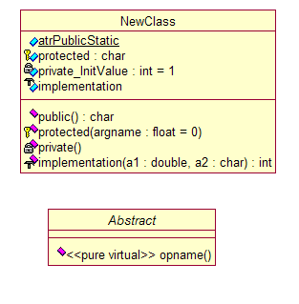
До специфікації класів

Slide 34
Пакетування класів
Пакетування класів (організація класів у пакети) дозволяє отримувати моделі більш високого рівня абстракції.
Принципи організації класів у пакети:
1) виходячи з логіки, функціональності, відповідальності тощо (наприклад, класи з даними про особи, класи з даними рівня кафедри, класи з даними рівня факультету, класи звітів, класи безпеки, класи для обробки помилок);
2) виходячи зі стереотипів, зокрема трьох основних стосовно класів;
3) комбінуючи перші два на різних рівнях (наприклад, на верхньому – за логікою, на нижньому – за стереотипами).
Рекомендації до розроблюваних діаграм класів:
    головна діаграма – на рівні пакетів;
    кожен пакет має власну головну діаграму (“розкривається” – DubleClick).

Slide 35
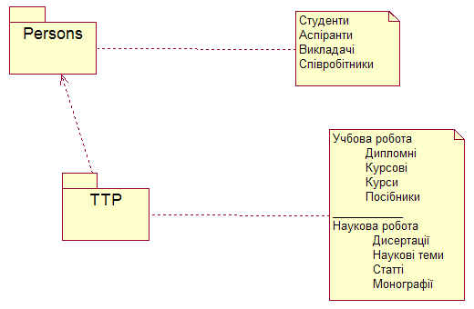
Пакетування класів (приклад)

Slide 36
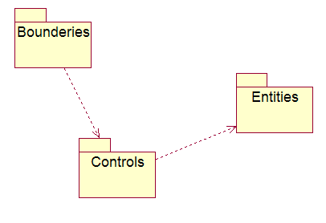
Пакетування класів (приклад)

Slide 37
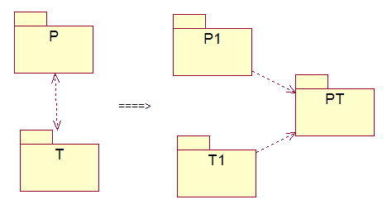
Пакетування класів (приклад)

Slide 38
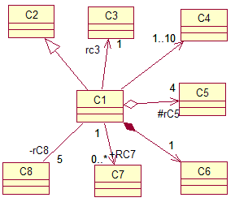
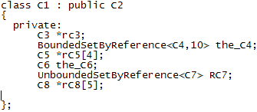
Результат генерації коду (C++)

Slide 39
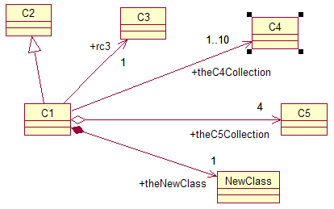
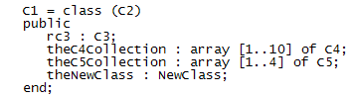
Результат генерації коду (Delphi)

Slide 40

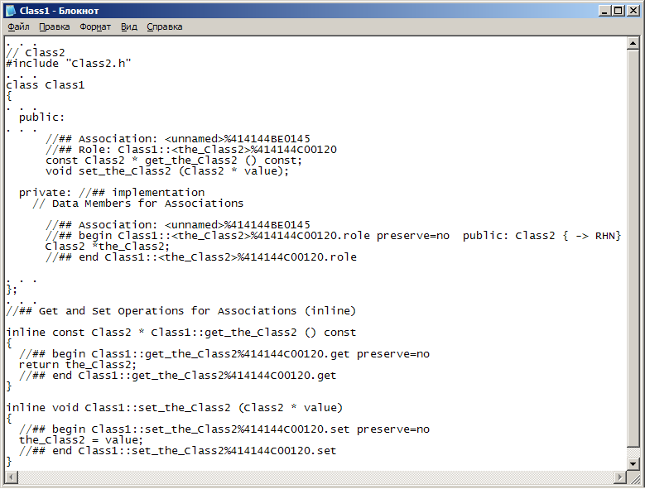
UnidirectAssociation
Class1.h

